Slide 1
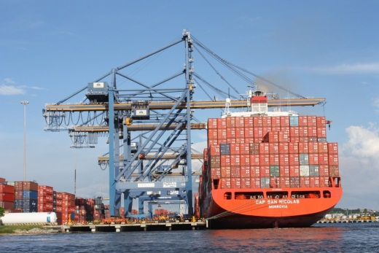
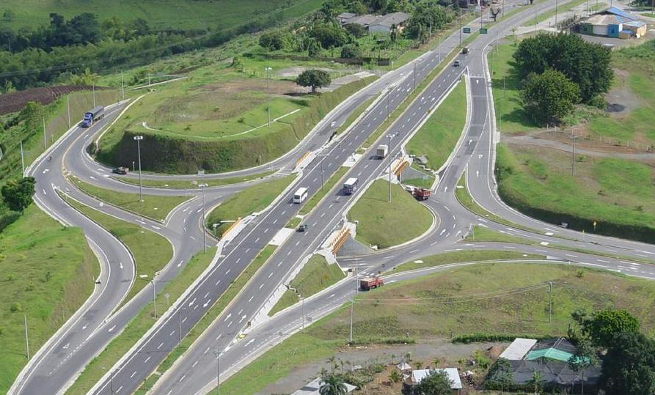
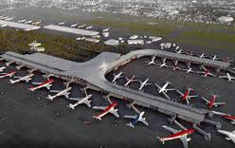
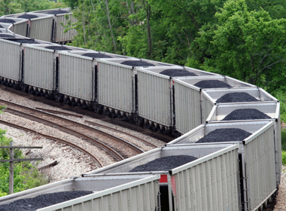
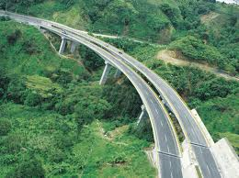
OBSERVATORIO DE CONTRATACIÓN RESULTADOS 2013

Slide 2
OBSERVATORIO DE CONTRATACIÓN
Boletín ContrataCCIon
Revisión de los procesos de contratación más representativos
ó
Trazabilidad de los procesos
Comunicación a las distintas Entidades Contratantes
Ingreso de las observaciones en la herramienta
Calificación de las Entidades
Matriz de Buenas Prácticas de contratación
1

Slide 3
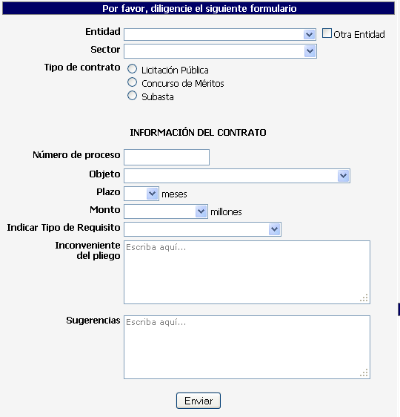
OBSERVATORIO DE CONTRATACIÓN
PASO #1
2

Slide 4
OBSERVATORIO DE CONTRATACIÓN
PASO #1
SECTORES:
TRANSPORTE
MAQUINARIA
VÍAS
CONSTRUCCIÓN DE EDIFICACIONES
HIDROCARBUROS
SANEAMIENTO
ENERGÍA
OTROS
MODALIDAD DE CONTRATACIÓN:
LICITACIÓN PÚBLICA
CONCURSO DE MÉRITOS
SUBASTA INVERSA
REQUISITOS:
REQUISITOS HABILITANTES
DOCUMENTOS
CRITERIOS DE DESEMPATE
CRITERIOS DE CALIFICACIÓN
3

Slide 5
OBSERVATORIO DE CONTRATACIÓN
PASO #2
4

Slide 6
OBSERVATORIO DE CONTRATACIÓN
PASO #2
5

Slide 7
OBSERVATORIO DE CONTRATACIÓN
PASO #3
Certificado de calidad no acorde con el objeto a contratar
Clasificación en RUP
Criterios de desempate que limitan la pluralidad de oferentes
Falta claridad en documentos y requisitos jurídicos
Inadecuada medición de la capacidad de contratación.
Inadecuada medición de la capacidad residual
Inconsistente solicitud y calificación de formación profesional con relación al objeto
Matriz de riesgos. Inadecuada tipificación y asignación de los riegos
No correspondencia entre alcance y anticipo y/o forma de pago
Plazo insuficiente o mal calculado
Presupuesto insuficiente o mal calculado
Requisitos financieros que no consultan el mercado
Subjetividad en evaluación metodológica
Tiempo de preparación de la oferta: insuficiente
Tipo de experiencia
Especificaciones técnicas
Factor de calidad. Mayor alcance de obra ofrecido y/o disparidad de criterios a aplicar
Otorga puntaje a quien no solicite anticipo
No se aplica correctamente la fórmula de reajuste
Otros
6

Slide 8
OBSERVATORIO DE CONTRATACIÓN
PASO #3
REQUISITOS FINANCIEROS
Capital de trabajo
Capital real
Crecimiento EBITDA
EBITDA
Exigencia cupo de crédito
Factor multiplicador
Liquidez
Nivel de endeudamiento
Patrimonio
Indicador de riesgo
Saturación
Otros
TIPO DE EXPERIENCIA
Acreditación por mayor facturación
Limitación en años
Desproporcionalidad con relación al objeto a contratar
Subcontratos no válidos
7

Slide 9
RESULTADOS
ANÁLISIS 2013
8

Slide 10
RESULTADOS
AÑO 2013: 154 Procesos revisados y 588 observaciones registradas
MODALIDAD DE SELECCIÓN | No. PROCESOS REVISADOS | No. OBSERVACIONES
Licitación pública | 81 | 417
Concurso de méritos | 65 | 119
Subasta inversa | 8 | 52
Análisis por Entidad:
ENTIDAD CONTRATANTE | No. PROCESOS REVISADOS | No. OBSERVACIONES
INVIAS | 27 | 7
Alcaldías Locales de Bogotá | 25 | 163
Alcaldías | 29 | 136
Gobernaciones | 26 | 108
ICCU | 12 | 76
IDU | 1 | 2
ANI | 3 | 18
Otras (CAR, ESP, ECOPETROL) | 31 | 78
9

Slide 11
RESULTADO POR SECTORES
10

Slide 12
RESULTADOS – COMPOSICIÓN SECTORES
11

Slide 13
RESULTADO POR MODALIDAD DE SELECCIÓN
12

Slide 14
RESULTADOS - LICITACIÓN PÚBLICA
13

Slide 15
RESULTADOS - LICITACIÓN PÚBLICA
14

Slide 16
RESULTADOS – CONCURSO DE MÉRITOS
15

Slide 17
RESULTADOS – CONCURSO DE MÉRITOS
16

Slide 18
RESULTADOS – ADQUISICIÓN DE MAQUINARIA
17

Slide 19
RESULTADOS – ADQUISICIÓN DE MAQUINARIA
18

Slide 20
RESULTADOS CONSOLIDADOS
19

Slide 21
RESULTADOS - TOTAL
20

Slide 22
RESULTADOS – REQUISITOS FINANCIEROS
21

Slide 23
RESULTADOS – TIPOS DE EXPERIENCIA
22

Slide 24
ALCALDÍAS LOCALES BOGOTÁ D.C.
23

Slide 25
RESULTADOS
Las Alcaldías locales emitieron 38 procesos de contratación relacionados con proyectos de infraestructura en el 2013, los cuales suman $183.535 millones de pesos, y están distribuidos de la siguiente manera:
TIPO DE PROCESO | No. DE PROCESOS REVISADOS
Licitación pública | 23
Concurso de méritos | 12
Adquisición de maquinaria | 3
La única localidad que en el 2013 no contrató o emitió ningún proceso de contratación referente a rehabilitación y/o mantenimiento vial fue Sumapaz.
24

Slide 26
RESULTADOS
25

Slide 27
RESULTADOS
26

Slide 28
GRACIAS

